Slide 1

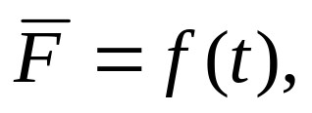
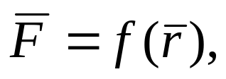
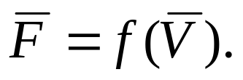
ДИНАМИКА
11. ВВЕДЕНИЕ В ДИНАМИКУ
11.1. Основные понятия и определения
Динамикой называется раздел теоретической механики, в котором рассматривается движение материаль-ных тел, как результат воздействия на них сил
Материальной точкой называется тело, угловыми переме-щениями которого можно пренебречь в сравнении с его поступательным движением
Сила – величина переменная и зависит от:
а) времени -
б) положения точки приложения силы -
в) скорости перемещения
точки приложения силы -

Slide 2
Материальная точка может быть свободной, если на ее перемещение не наложены ограничения. В противном случае, материальная точка называется несвободной
Инертность - это свойство материального тела быстрее или медленнее изменять скорость своего движения под действием приложенных к нему сил
11.2. Законы механики
В основе классической механики лежат законы, впервые изложенные И. Ньютоном в работе «Математические начала натуральной философии» (1687г.).
Закон инерции: изолированная от внешних воздействий материальная точка сохраняет свое состояние покоя или равномерного прямолинейного движения до тех пор, пока приложенные силы не заставят ее изменить это состояние
Инерциальными системами отсчета являются такие системы, где выполняется закон инерции; в противном случае, системы отсчета являются неинерциальными

Slide 3
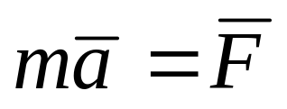
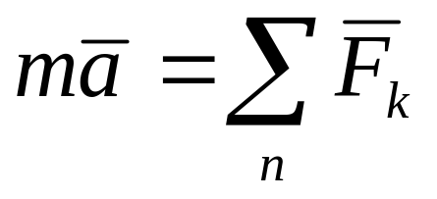
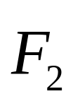

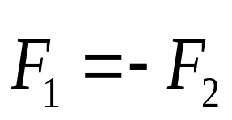








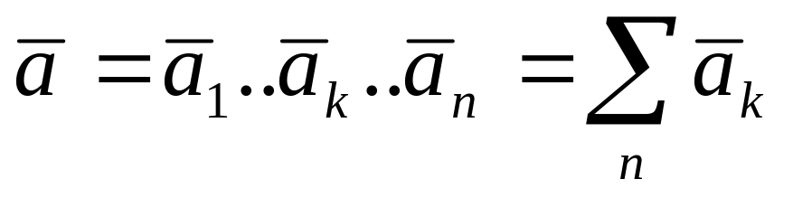
2. Основной закон динамики: произведение массы материальной точки на ее ускорение, которое она получает под действием силы, равно модулю этой силы, и направление ускорения совпадает с направлением вектора силы
3. Закон равенства действия и противодей-ствия: две материальные точки взаимо-действуют друг с другом с силами, равны-ми по модулю и направленными вдоль одной линии действия, проходящей через эти точки, в противоположные стороны
m₁
m₂
4. Закон независимости действия сил: материальная точка под действием системы сил получает ускорение, равное геометри-ческой сумме ускорений, которые она имела бы при действии каждой силы в отдельности
m

